Slide 1
Podpora nápadů na udržitelnou regionální spolupráci ve střední Evropě
Jihlava, 15. ledna 2020

Slide 2
Základní charakteristika
Visegrádská skupina = 1991; Mezinárodní visegrádský fond = 2000
fond napomáhá rozvoji občanské společnosti v regionu a podporuje vnitřní soudržnosti regionu V4
vládní finance → podpora nevládních projektů (občanská sdružení, veřejné instituce, místní správa a samospráva)
8 milionů €/rok → 200–300 grantových projektů
hledání přidané hodnoty pro region a inovativních nápadů
zaměření – vnitřní (V4) a vnější (západní Balkán + Východní partnerství)
fond uděluje také stipendia (Bc., Mgr., PhD), umělecké rezidence (vizuální, literární, múzická), stáže/krátkodobé výzkumné pobyty

Slide 3
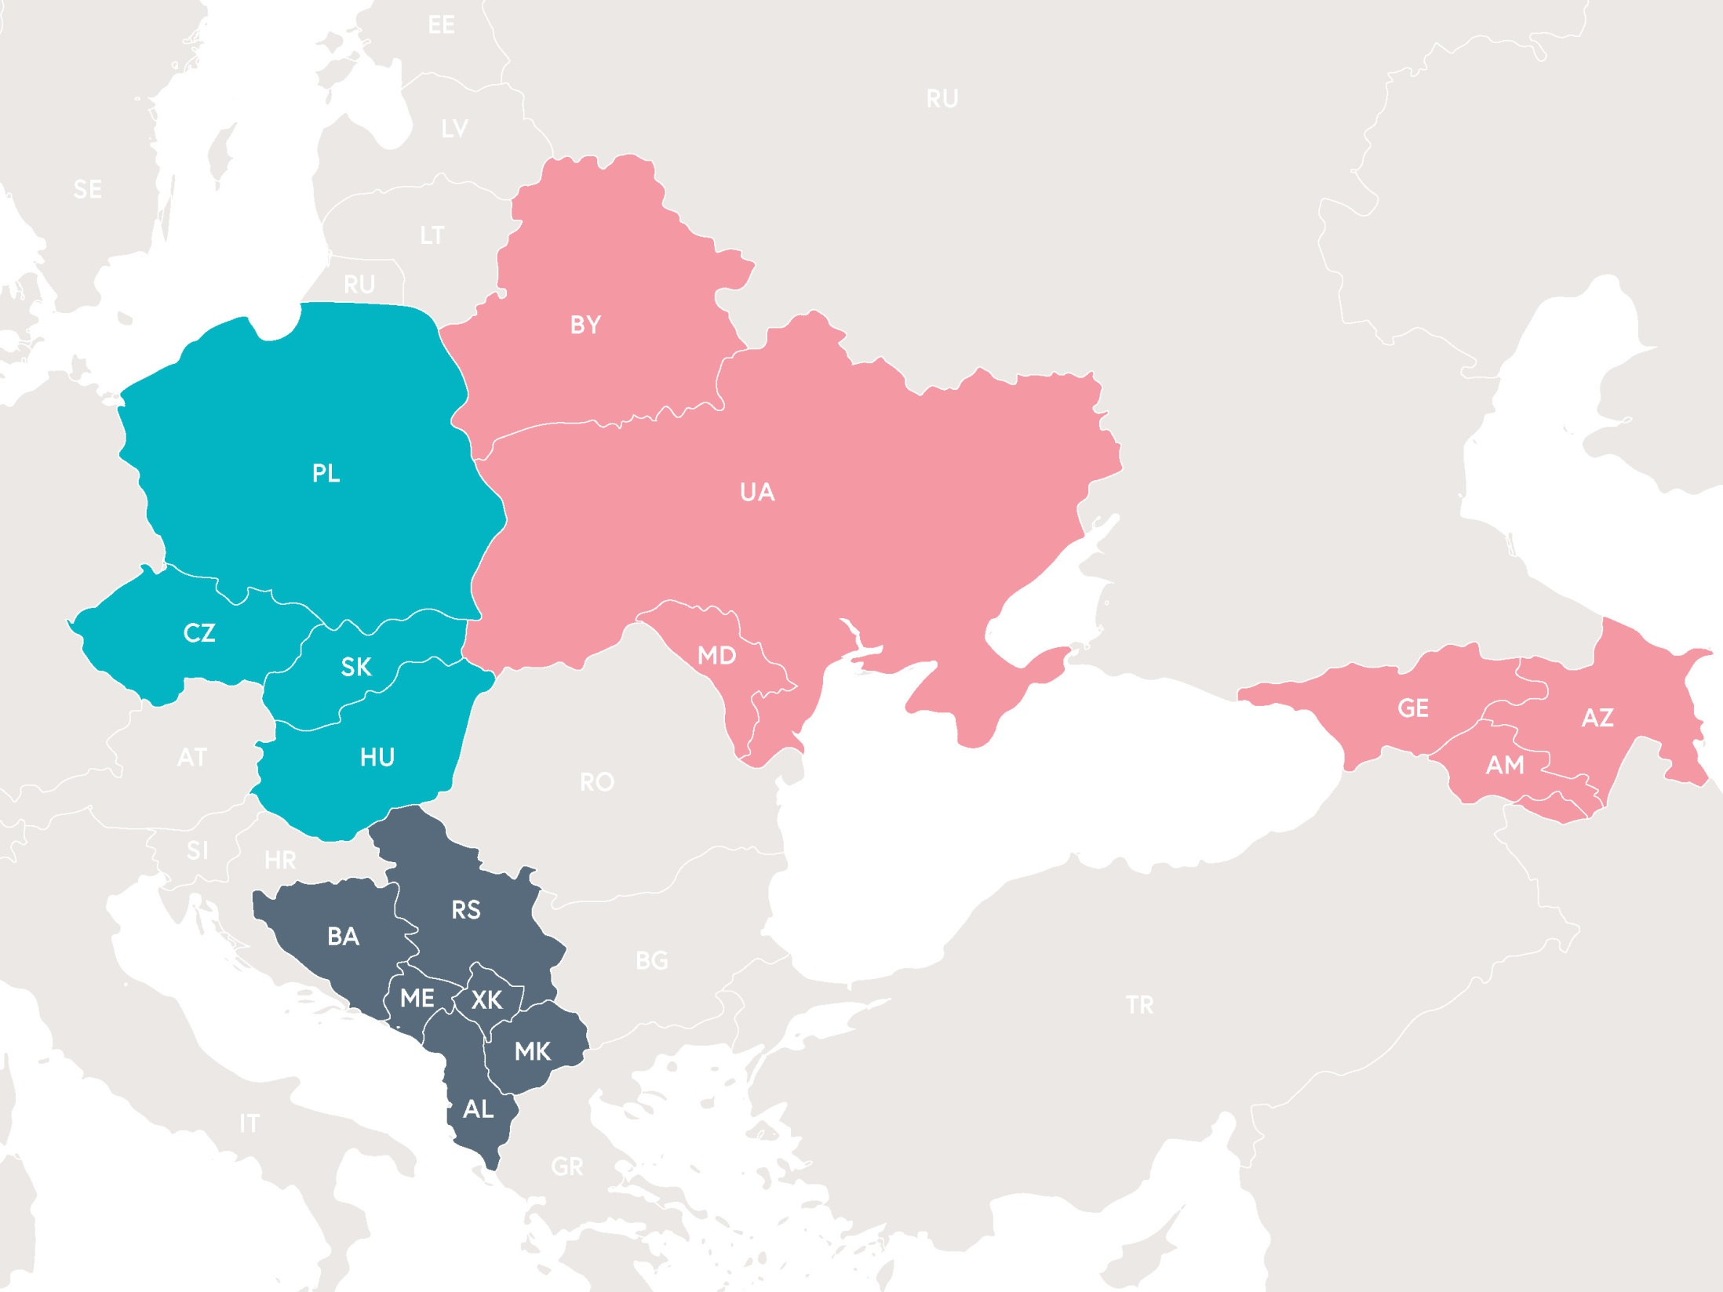

Slide 4
Klíčové nástroje – granty & mobilita
Granty:
Visegrad Grants
Visegrad+ Grants
Visegrad Strategic Grants
Mobilita:
Visegrad Scholarship Program
Fellowships at Open Society Archives
Visegrad Artist Residency Programs (Visual&Sound, Performing, Literary)
Civil Servant Mobility Program (budování kapacit v zemích EaP a WB)
Další projekty:
Think Visegrad think-tank platform
Think Visegrad in Brussels

Slide 5
Grantové podmínky
nápady s přidanou hodnotou pro region
aktivní zapojení právnických subjektů z min. 3 zemí V4
grant může pokrýt až 100 % nákladů na projekt
grant vyplácen ve 2–3 tranších (≈ 80 % předem + 20 % po schválení závěrečné zprávy)
až 15 % grantu na režijní náklady (tj. možnost pokrýt náklady na administraci projektu – účetnictví, aj.)
náklady dokumentovány formou kopií smluv/faktur nebo auditem (u grantových rozpočtů přesahujících 10.000 €)
1 projekt na žadatele (vícenásobná partnerství v projektech omezena nejsou)
přihlášky online: 1. únor, 1. červen a 1. říjen

Slide 6
Co lze či nelze uhradit z grantu?
ubytování
cestovní náklady (hromadná doprava, soukromé vozy…)
catering
nájem prostor a technické zajištění akcí (osvětlení, zvuk…)
honoráře (expertů či umělců…)
publikační náklady (tisk, grafika, překlady…)
náklady na propagaci + kancelářské potřeby
15% režijní náklady (netřeba dokladovat)
přímé/nepřímé vnitřní náklady (např. platy, služby…)
nákup hmotného/nehmotného majetku (investice…)

Slide 7
Kdo může podat žádost, resp. vést projekt?
nevládní, neziskové organizace a spolky
základní a střední školy, vysoké školy a univerzity
orgány místní správy a samosprávy
další veřejné instituce (muzea, galerie, sportovní kluby, spolky)
soukromé společnosti
nikoliv jednotlivci (fyzické osoby) nebo organizace přímo uvedené ve státním rozpočtu (ministerstva, kulturní instituty, apod.)

Slide 8
Hlavní tematické oblasti (focus areas)
100 % = 5.576 grantových projektů (2000–2018)

Slide 9
Pro inspiraci
Více k podmínkám grantů:
http://www.visegradfund.org/apply/grants/
http://visegrad.fund/
Přehled podpořených projektů (interaktivní mapa):
http://map.visegradfund.org/
Aktuální projekty („živá mapa“):
http://live.visegradfund.org/

Slide 10
Jak postupovat?
nápad na projekt – rámcový rozsah, rozpočet…
hledání partnerů v regionu (tj. CZ + min. 2, nejlépe 3): http://map.visegradfund.org/
příprava přihlášky pouze on-line: http://my.visegradfund.org/
konzultace záměru (nejpozději 2 týdny před uzávěrkou)
odeslání na server my.visegradfund.org (nejpozději v poledne v den uzávěrky)
výsledky: zhruba 2½ měsíce po uzávěrce (začátek projektu nutno plánovat nejdříve 3 měsíce po uzávěrce)

Slide 11
Hlavní výsledky v číslech
90,000,000 | celková suma schválených projektů (€)
> 6,000 | počet schválených grantových projektů
> 3,000 | počet udělených stipendií
> 750 | počet měst se schváleným grantem
> 500 | počet schválených uměleckých pobytů
> 240 | počet univerzit (stipendijní pobyty)
37 | počet zemí se schváleným projektem
3 | aktuální počet programů
≈ 30% | průměrná úspěšnost žádostí

Slide 12
Děkuji za pozornost. Jiří Sýkora Tel.: +421 259 203 811 sykora@visegradfund.org

